Slide 1
Размещаем объявление Avito

Slide 2
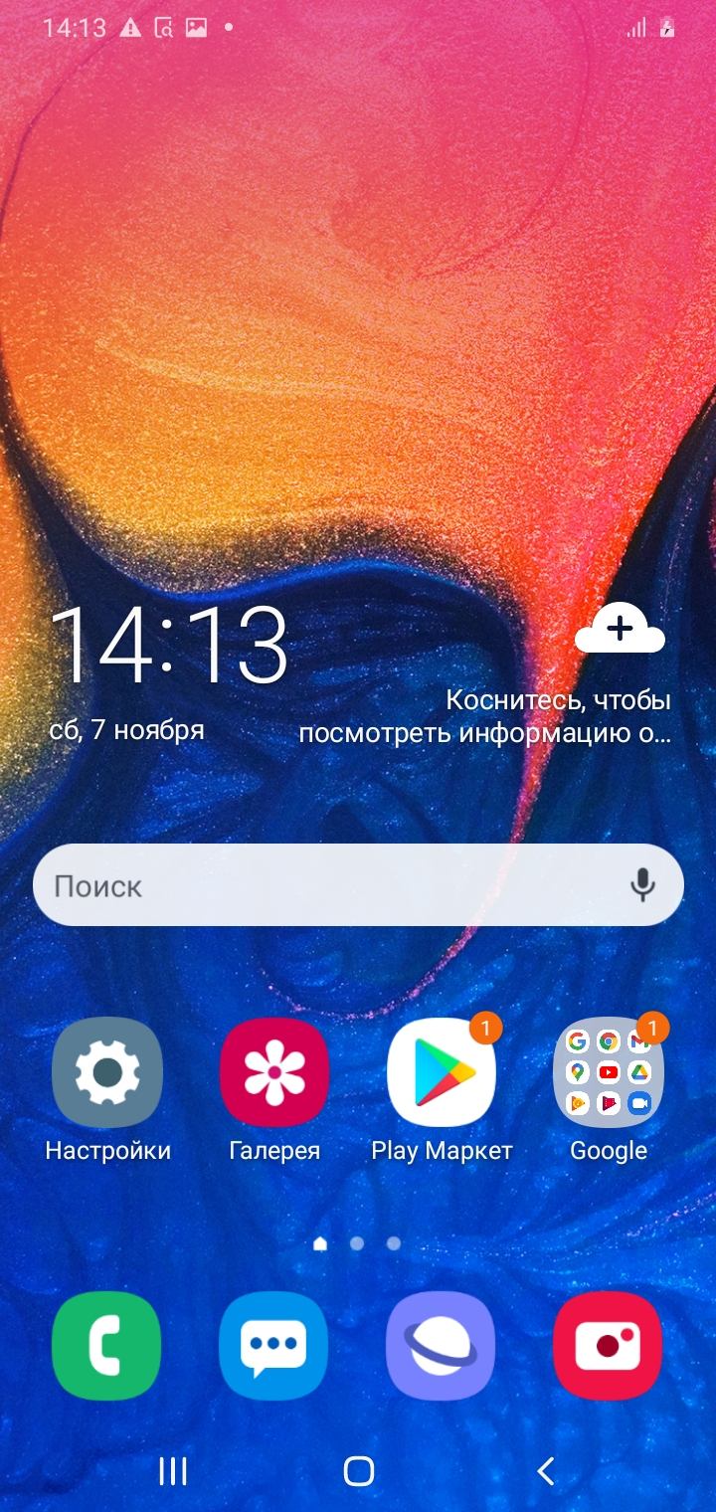
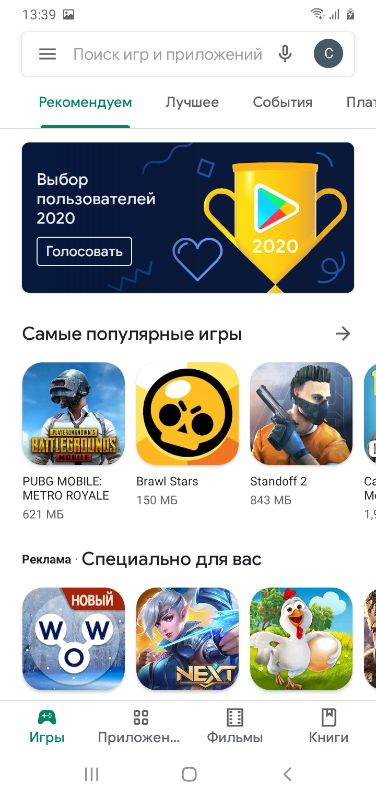
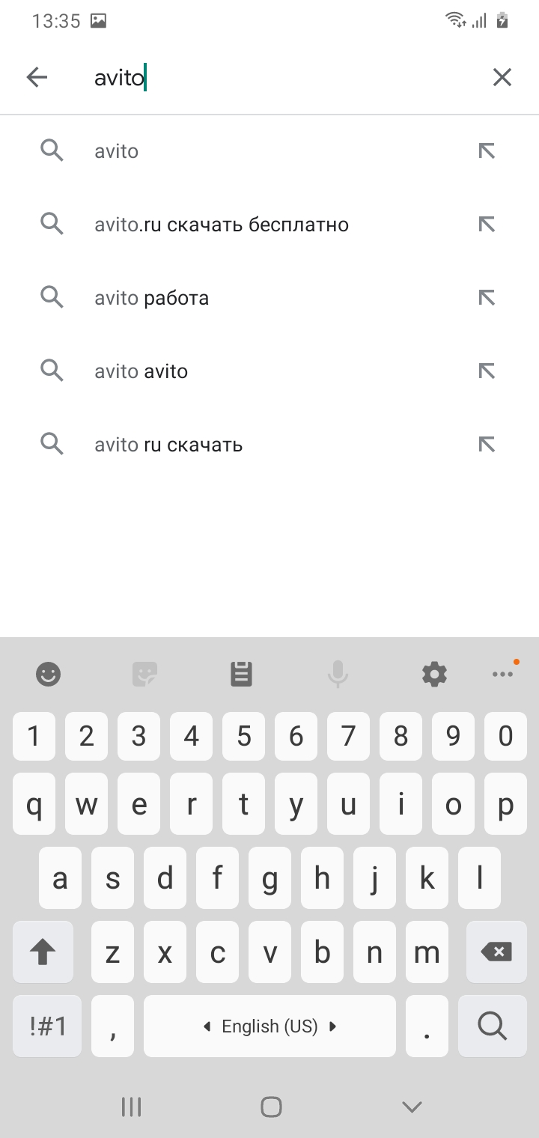
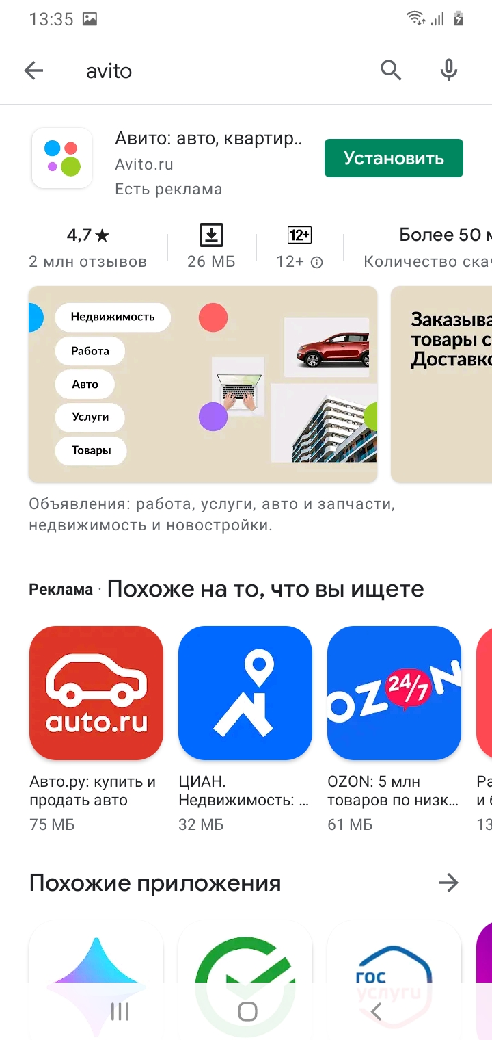
Установка приложение Avito
Запустите Play Маркет
Нажмите в поиск
Наберите avito и выберите из подсказки avito
Убедитесь что это приложение Avito и нажмите Установить

Slide 3
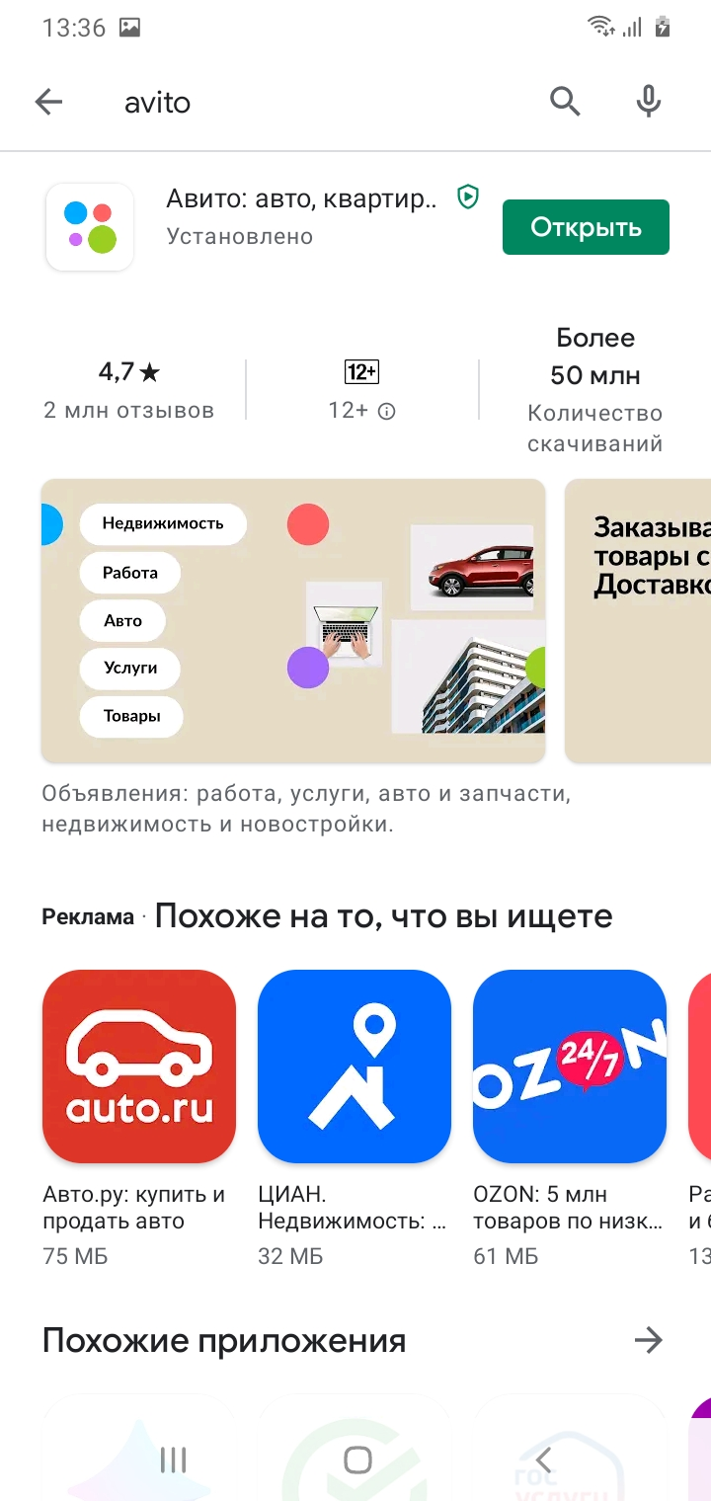
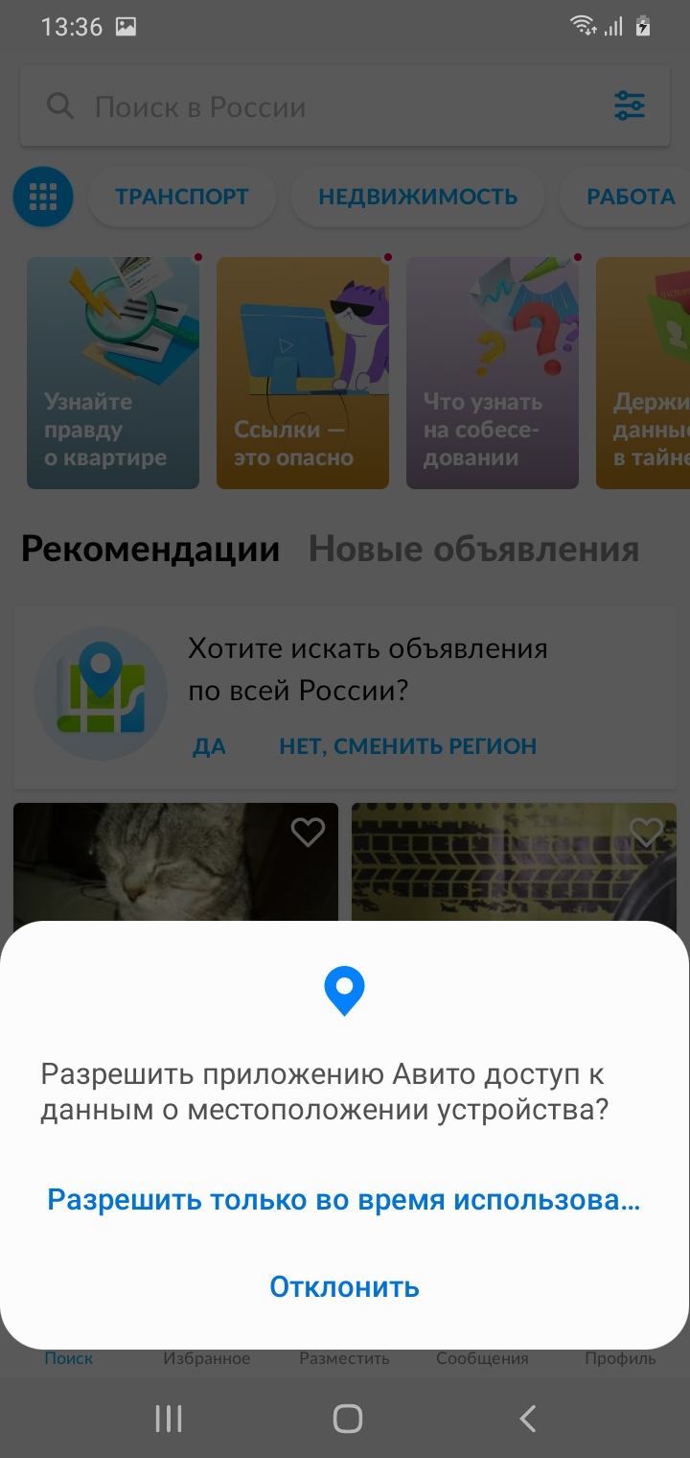
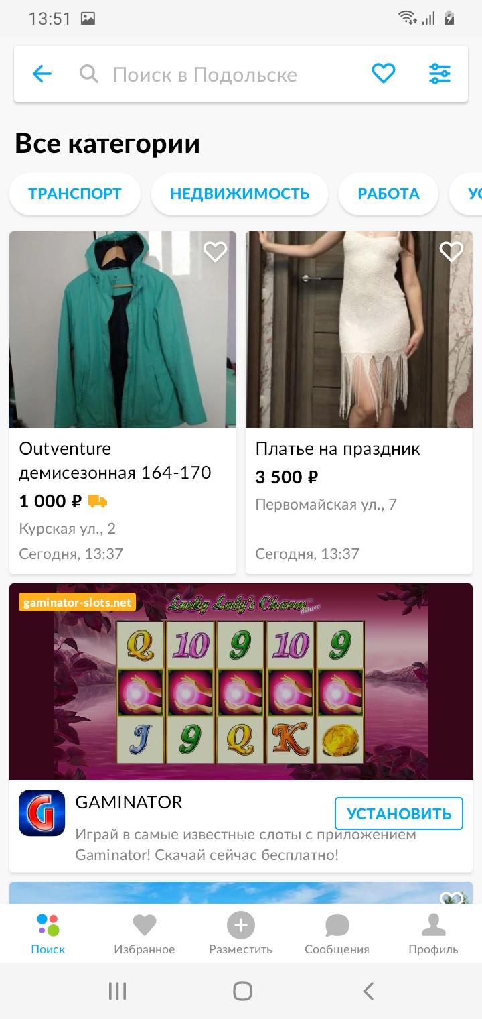
После загрузки нажмите Открыть
Разрешите определять ваше местоположение
Поздравляем вы установили Avito

Slide 4
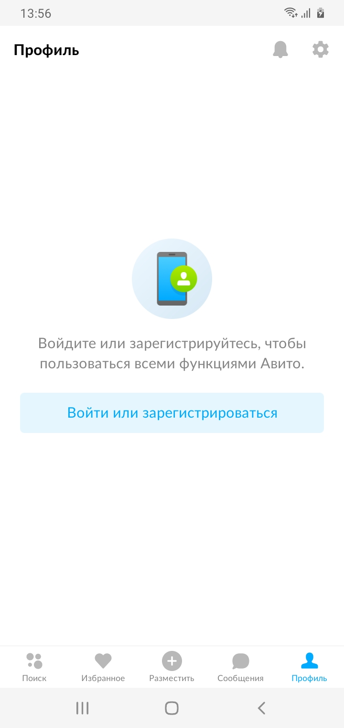
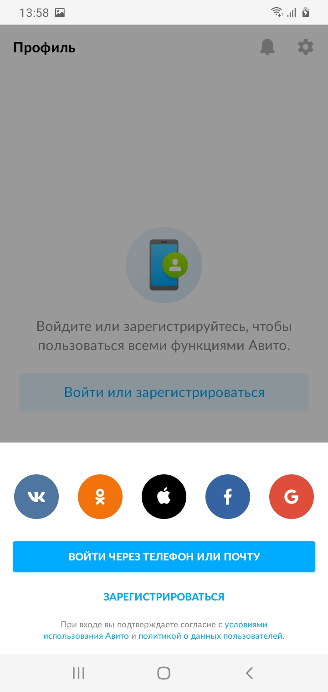
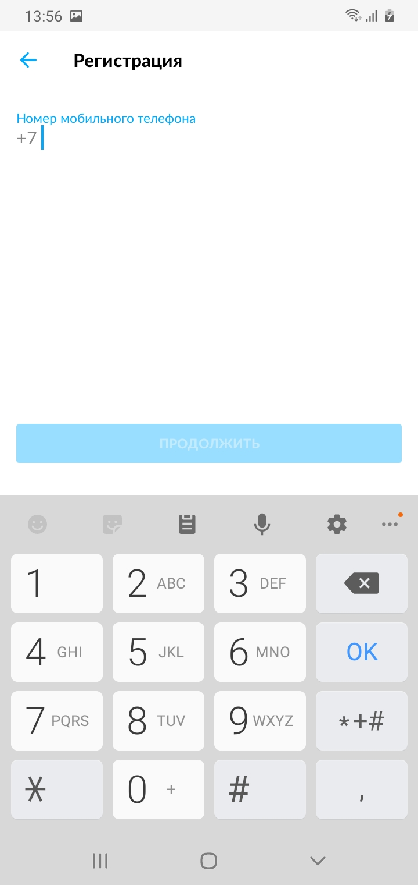
Регистрируем аккаунт в Avito
Нажмите внизу иконку Профиль
Войти или зарегистрироваться
Наберите зарегистрироваться
Введите свой номер телефона

Slide 5
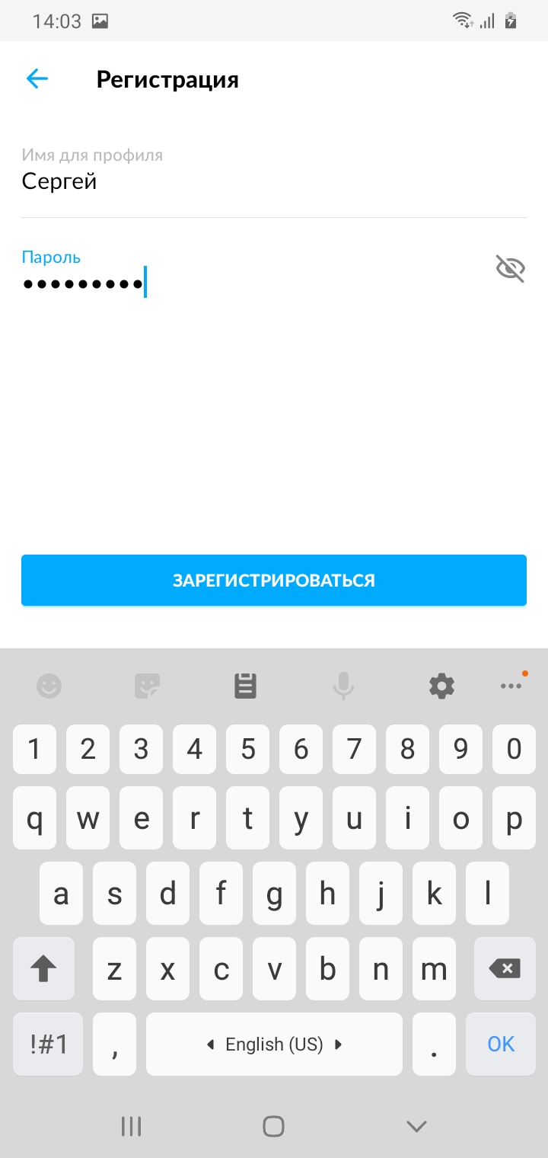
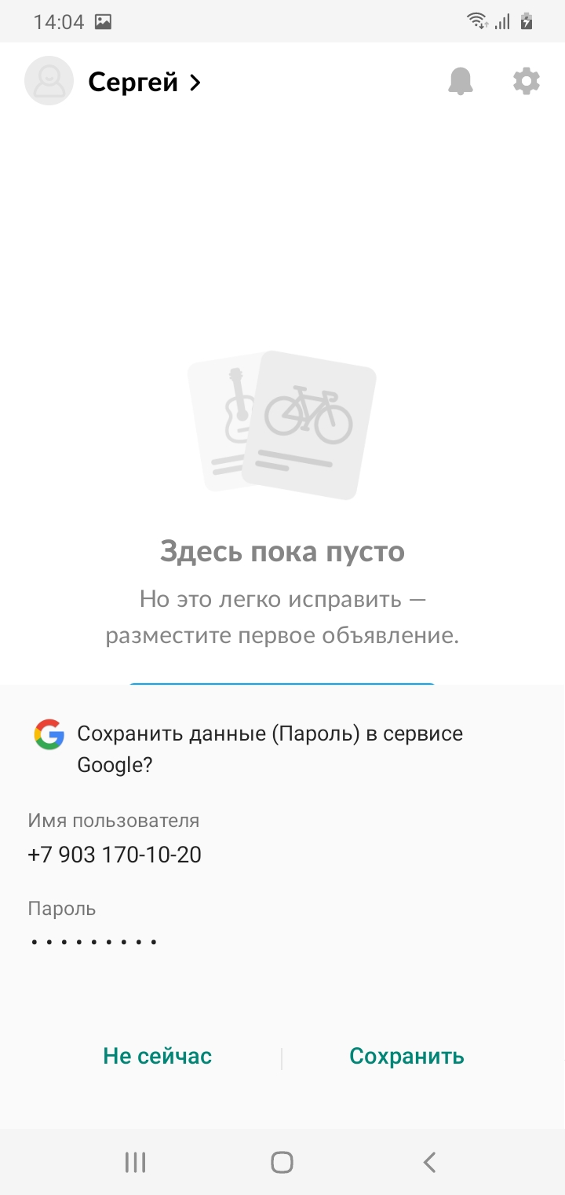
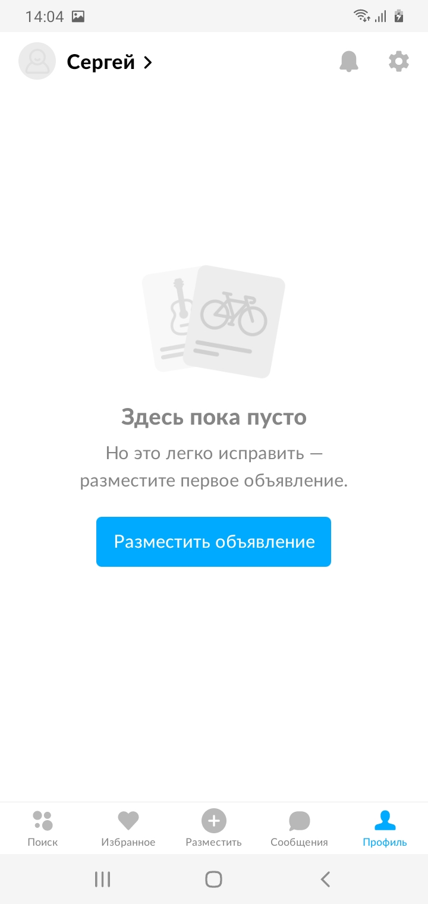
Нажмите поле ввода имени
Введите свое имя на русском и пароль. Используйте тот же что и для почты
Выберите не сейчас
Теперь вы готовы для ввода первого объявления

Slide 6
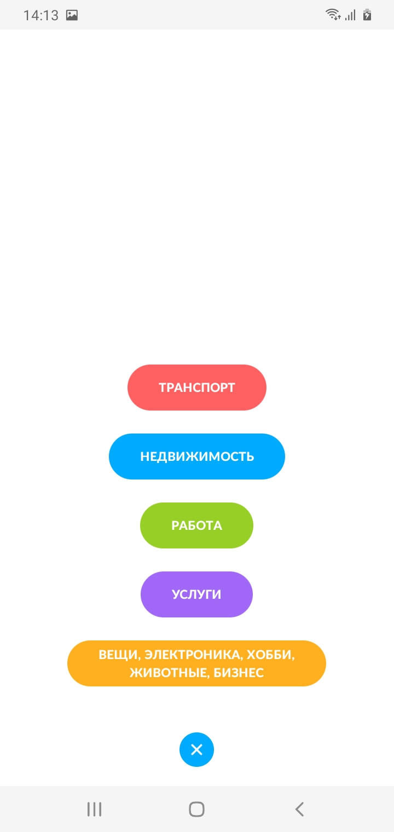
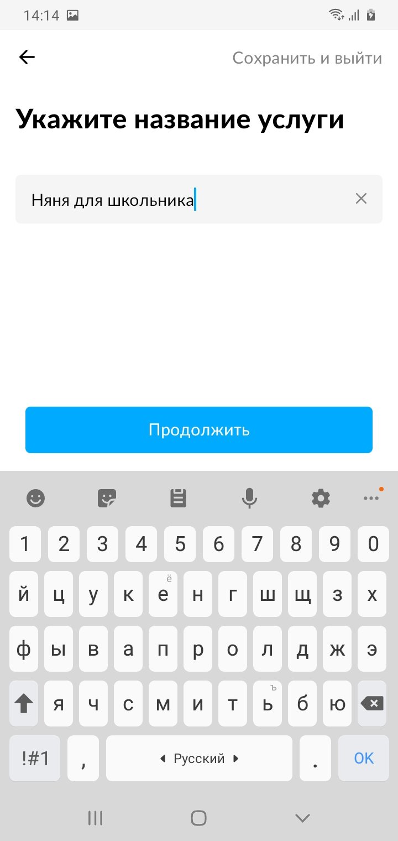
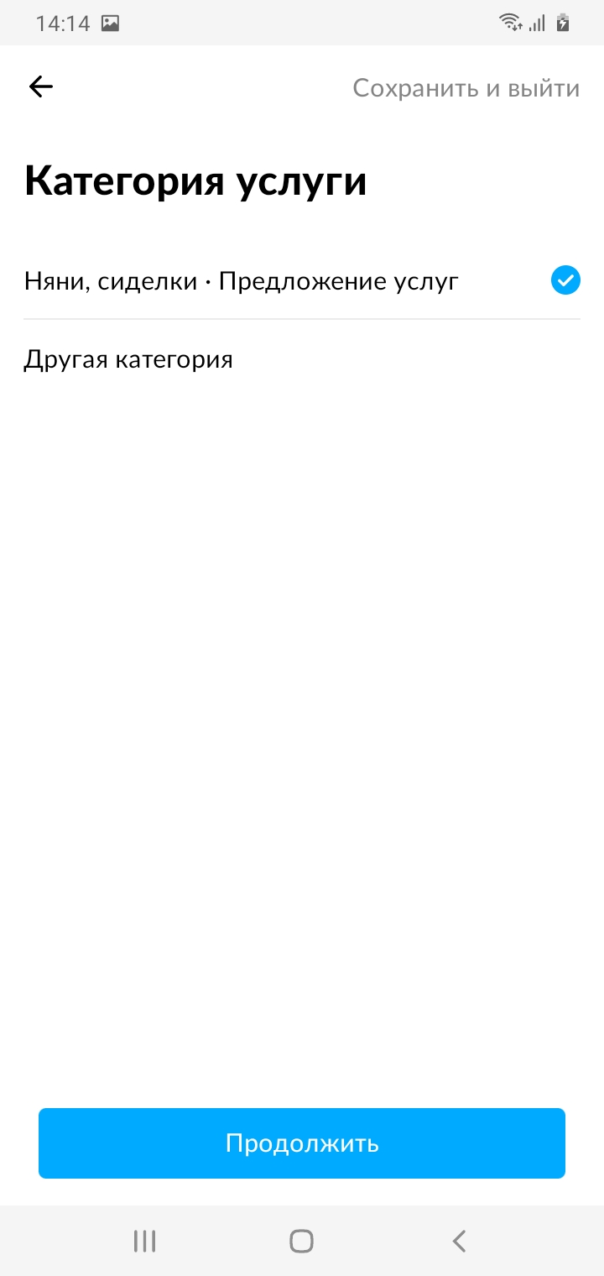
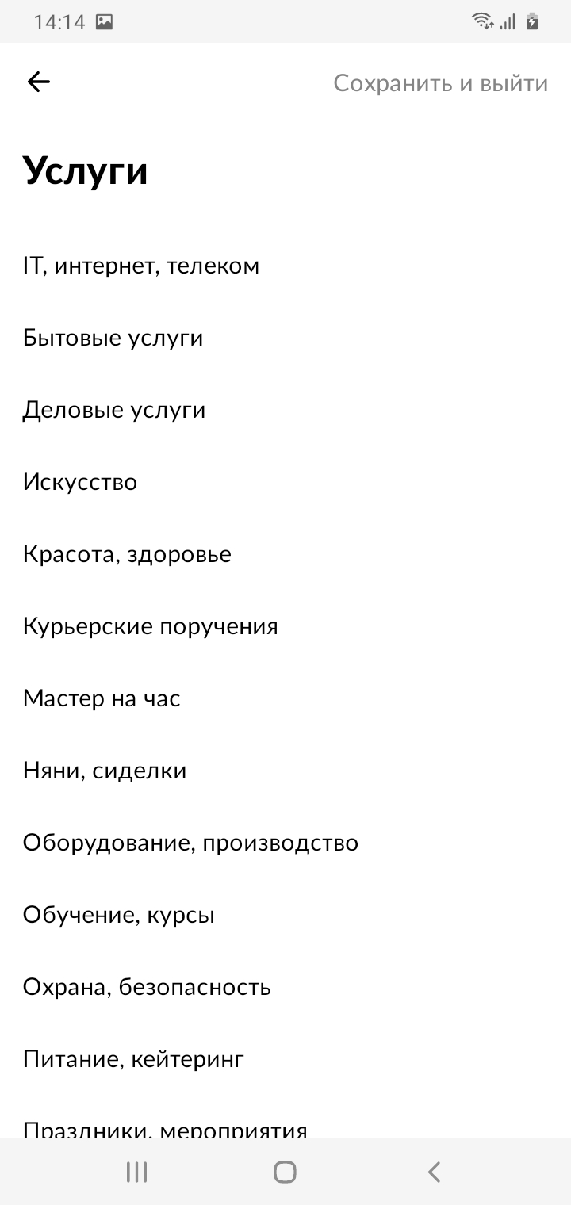
Создаем объявление
Выберу категорию услуги
Напишите название вашего предложения. Как вам его согласовал преподаватель
Если автоматическая категория не подходит. Нажмите другая категория
Выберите другую категорию и сохраните или нажмите стрелку назад

Slide 7
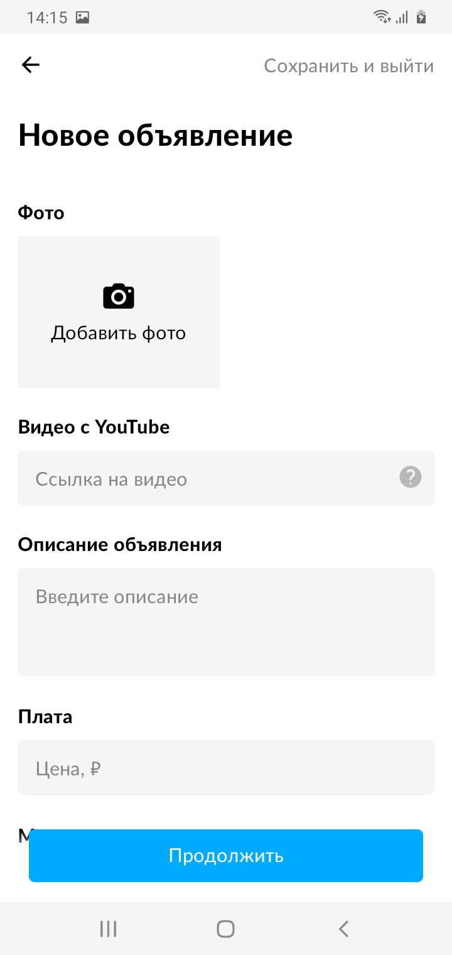
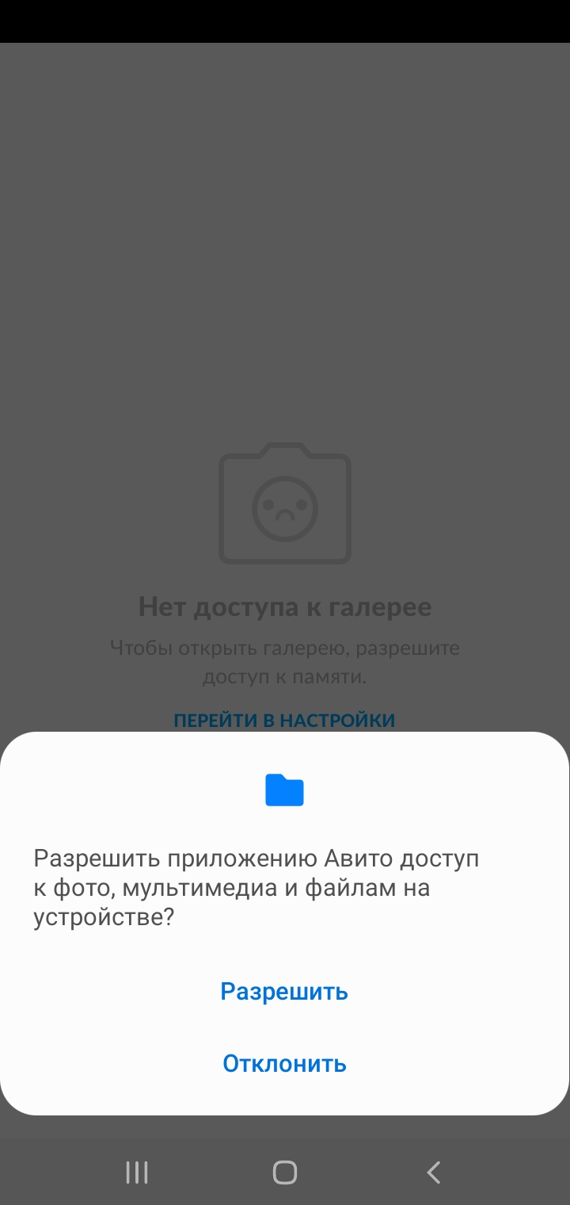
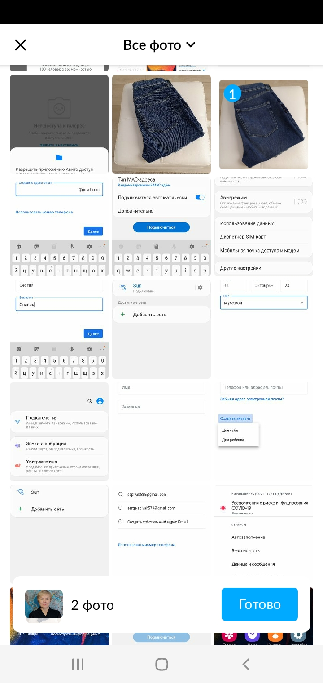
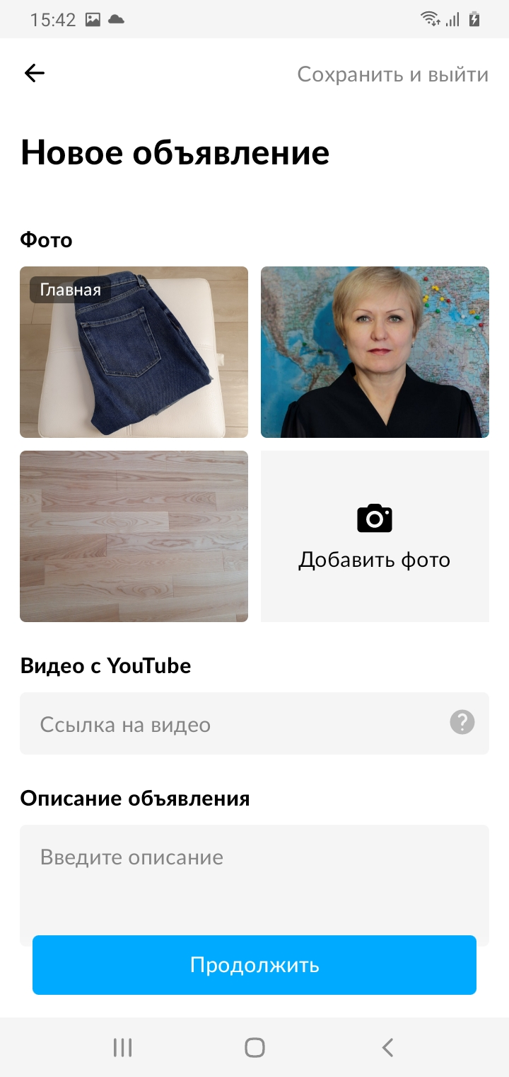
Добавим фотографии
Нажмите разрешить
Сначала выберите главное фото. Потом еще до 10 фотографий и нажмите внизу Готово.
Убедитесь что главная фотография выбрана верно

Slide 8
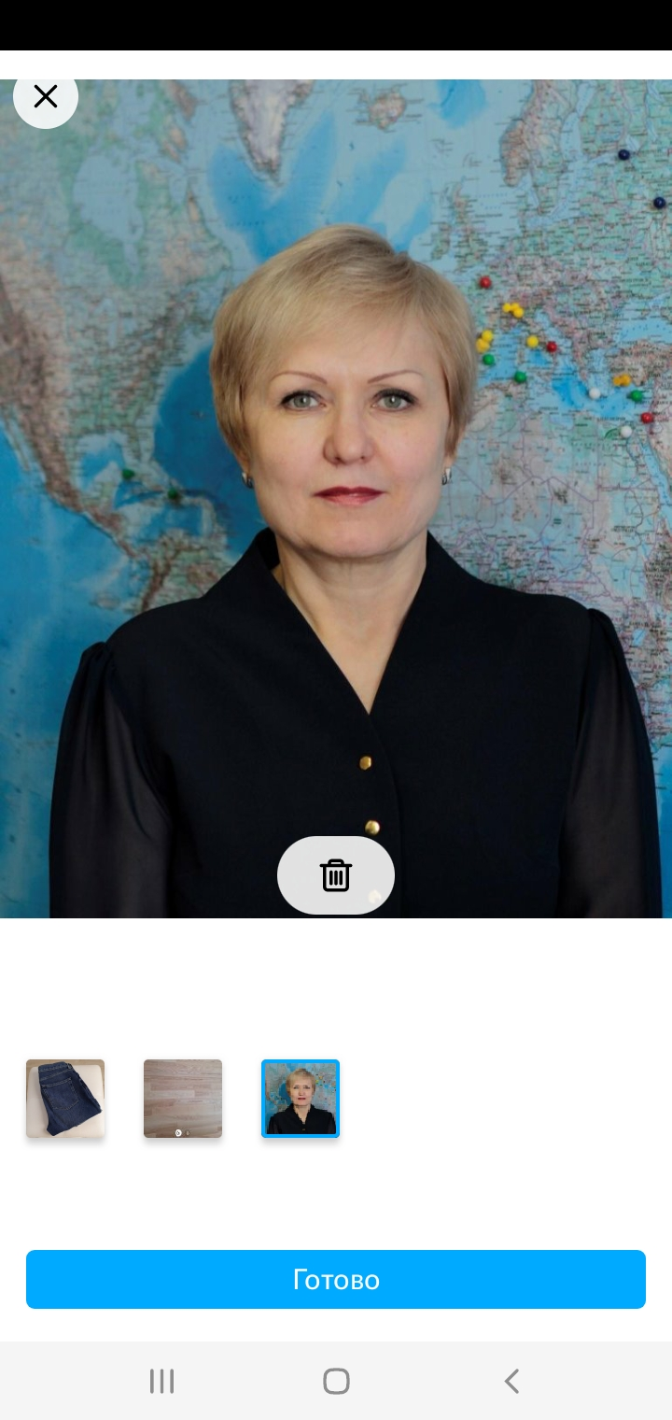
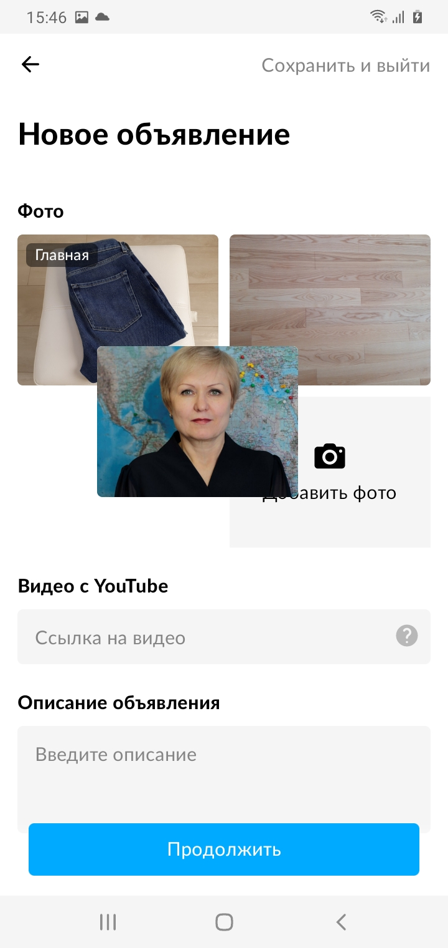
Чтобы удалить фотографию нажмите в нее
Нажмите корзинку. Фотографии можно листать.
Для подтверждения нажмите Готово
Чтобы поменять порядок фото. Нажмите на нее и удерживая перетащите на новое место

Slide 9
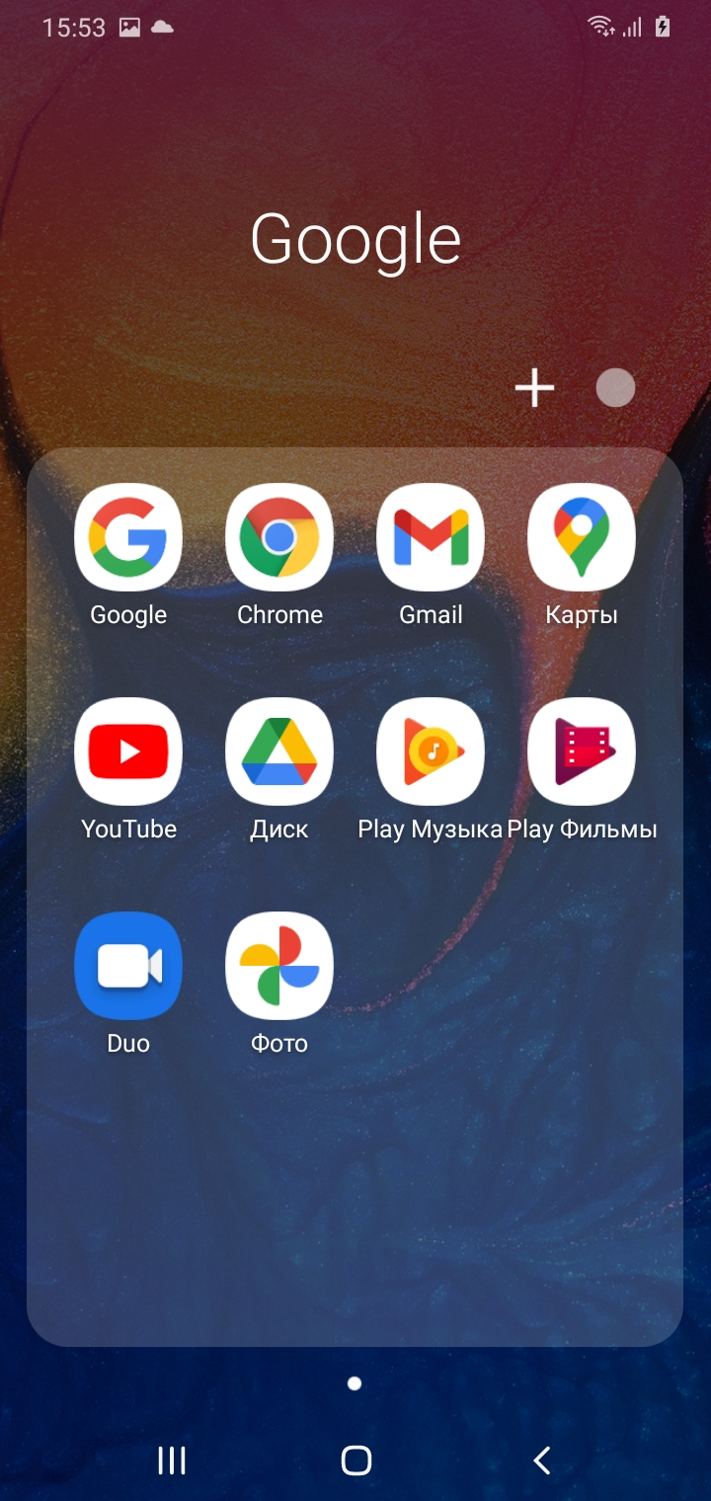
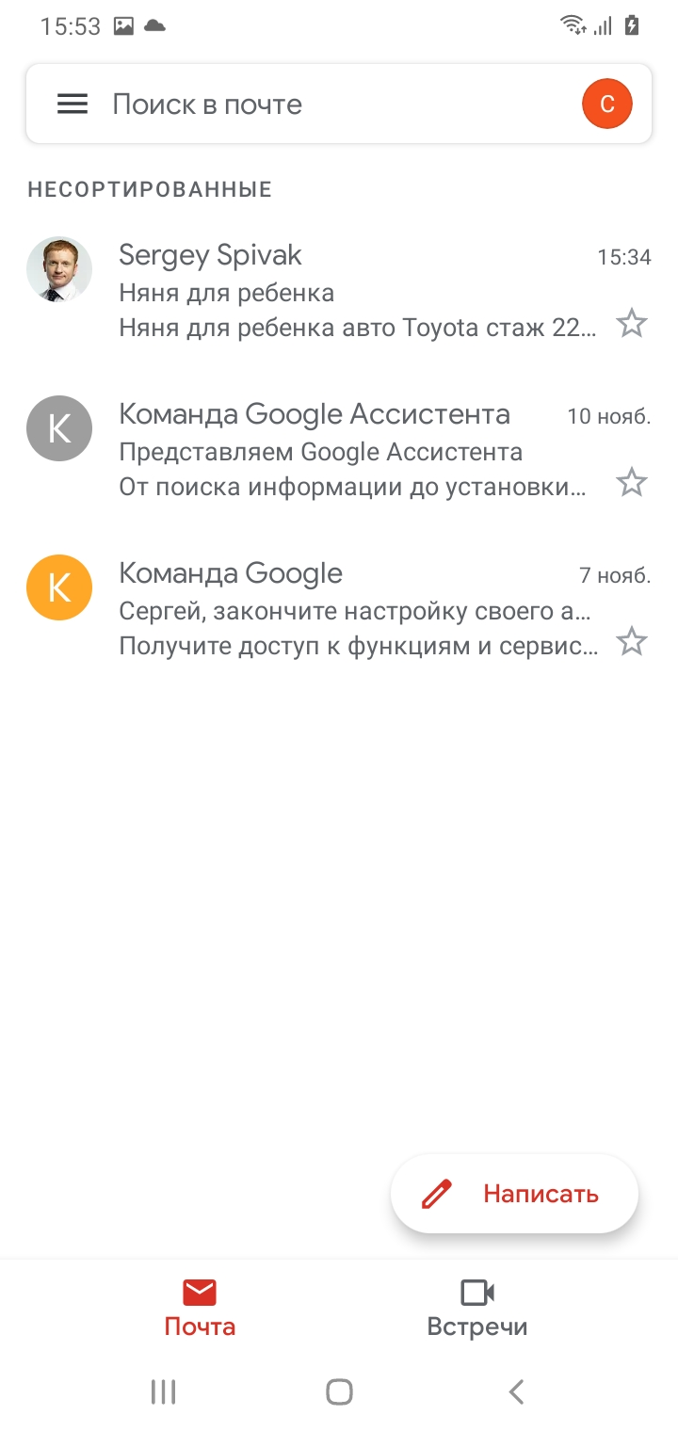
Нажмите кнопку домой
Выберите папку Google
Запустите почту Gmail
Откройте финальное письмо в котором утверждённый преподавателем текст

Slide 10
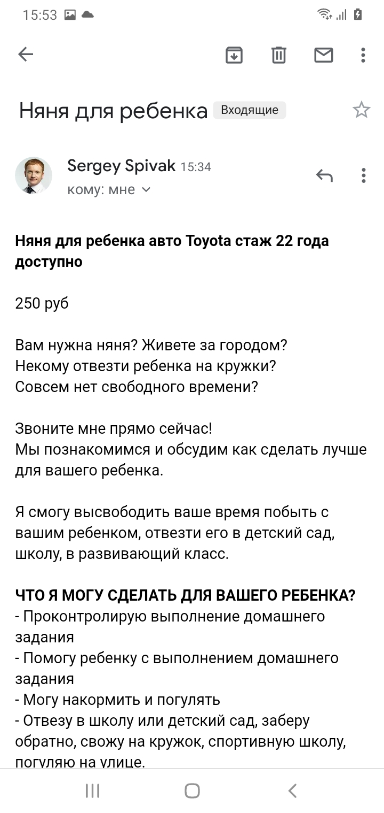
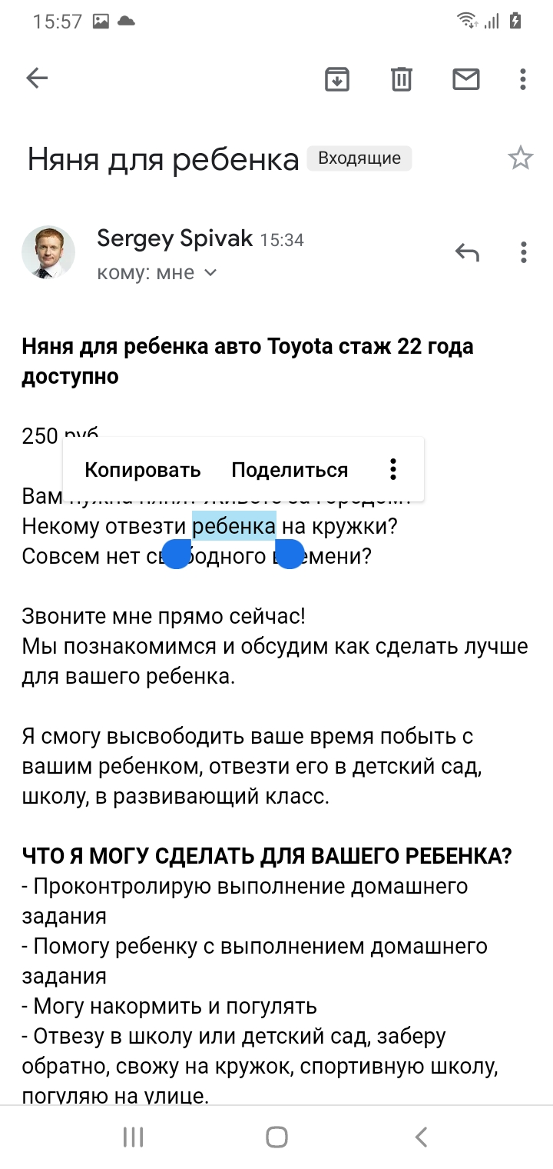
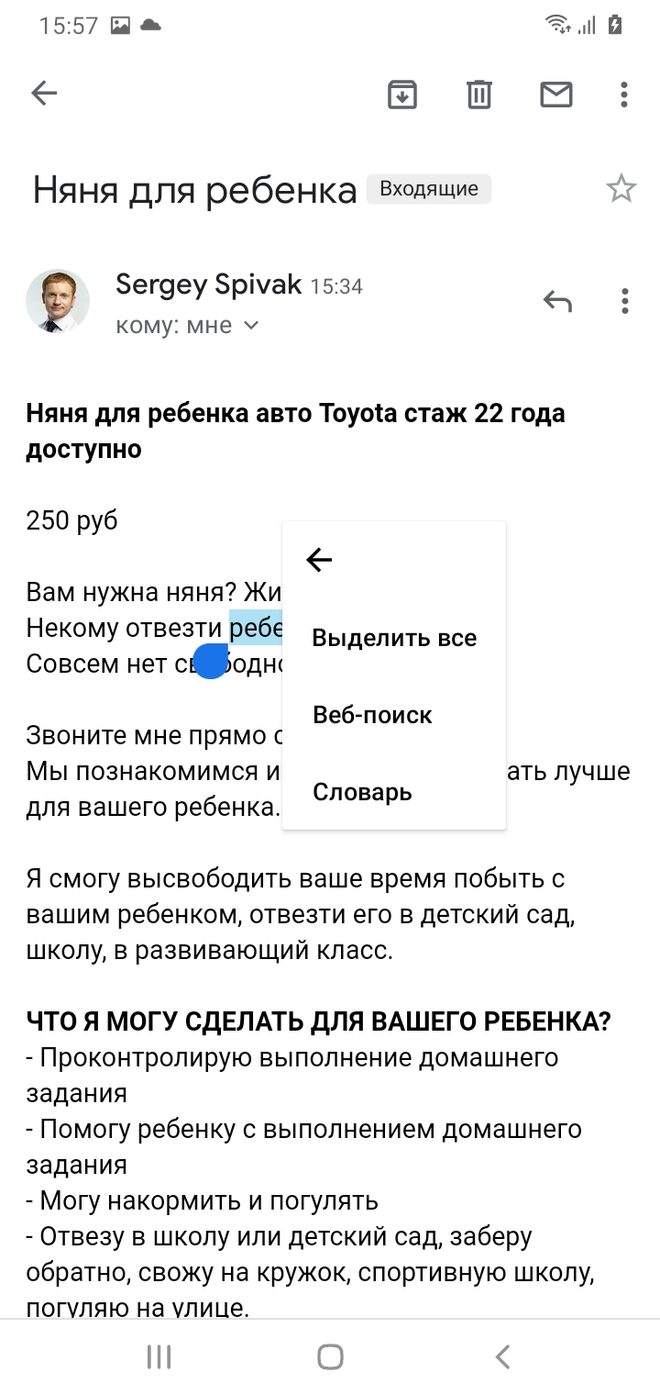
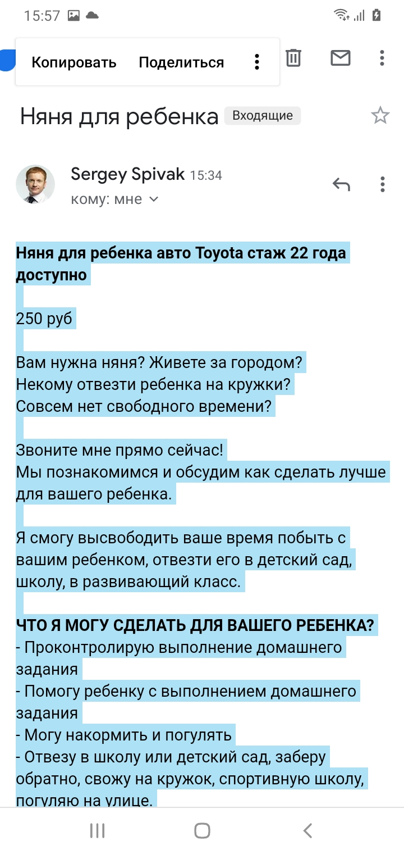
Нажмите и удержите палец в поле текста
Вы появившимся меню нажмите на три точки
Выберите выделить все
Выберите Копировать

Slide 11
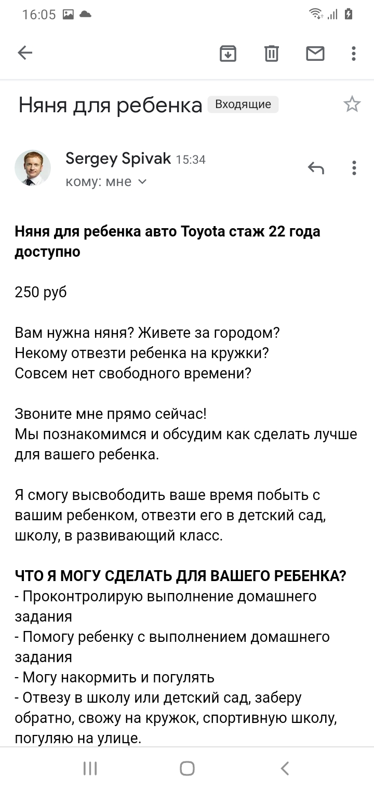
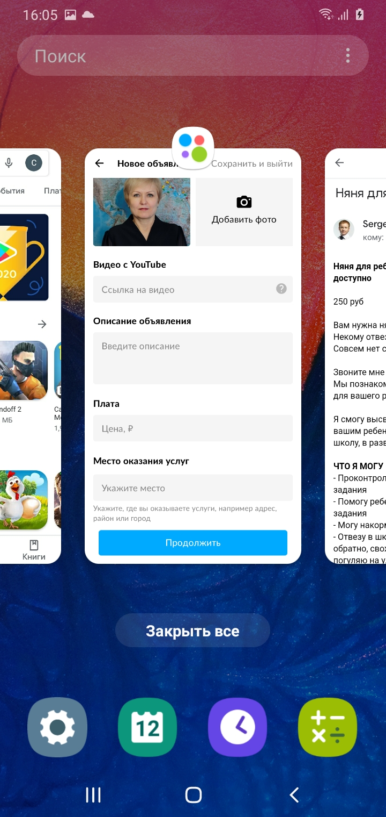
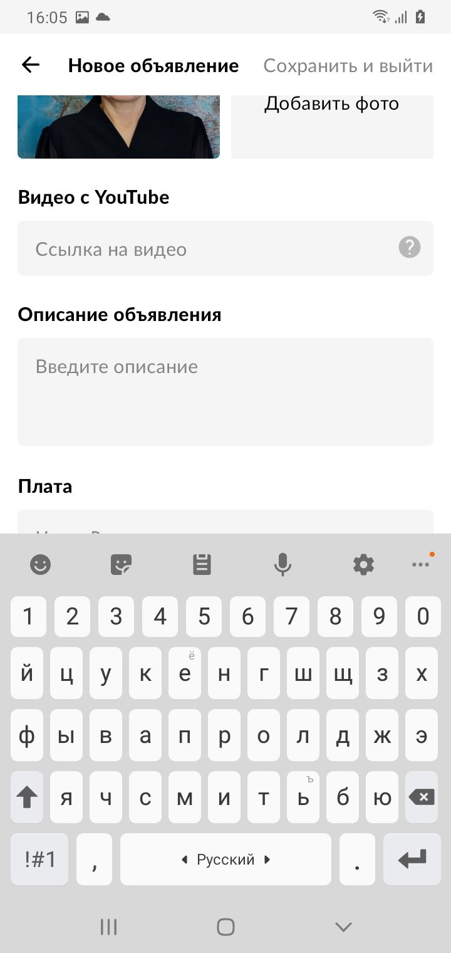
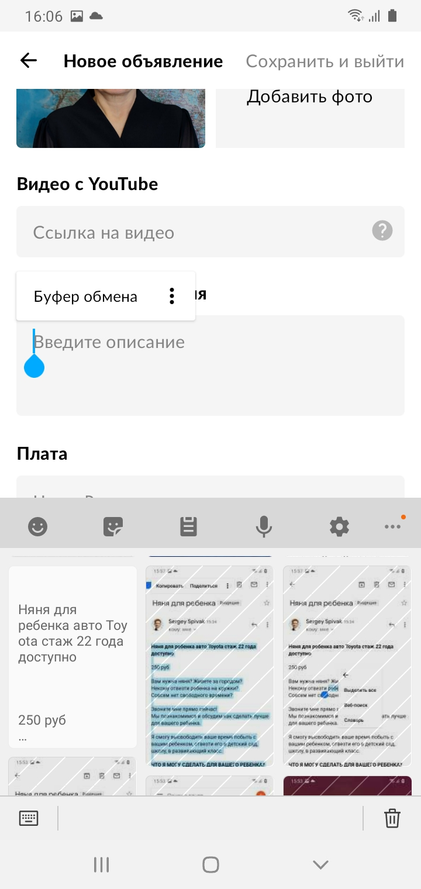
Вызовите список активных программ
Выберите приложение Avito
Нажмите в поле Описание объявления
Удерживайте палец, пока не появиться меню.
Нажмите буфер обмена

Slide 12
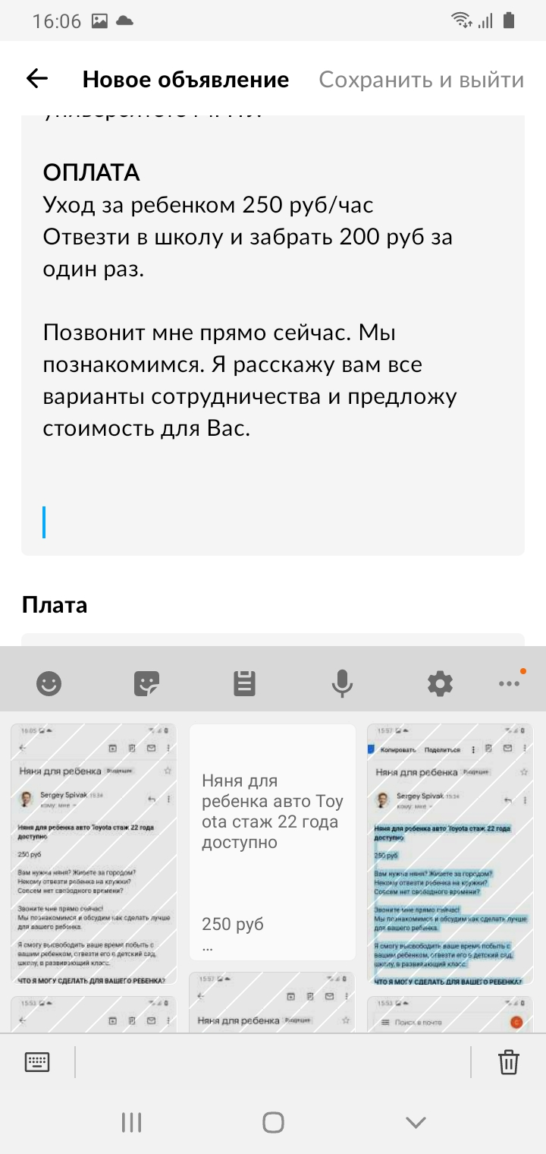
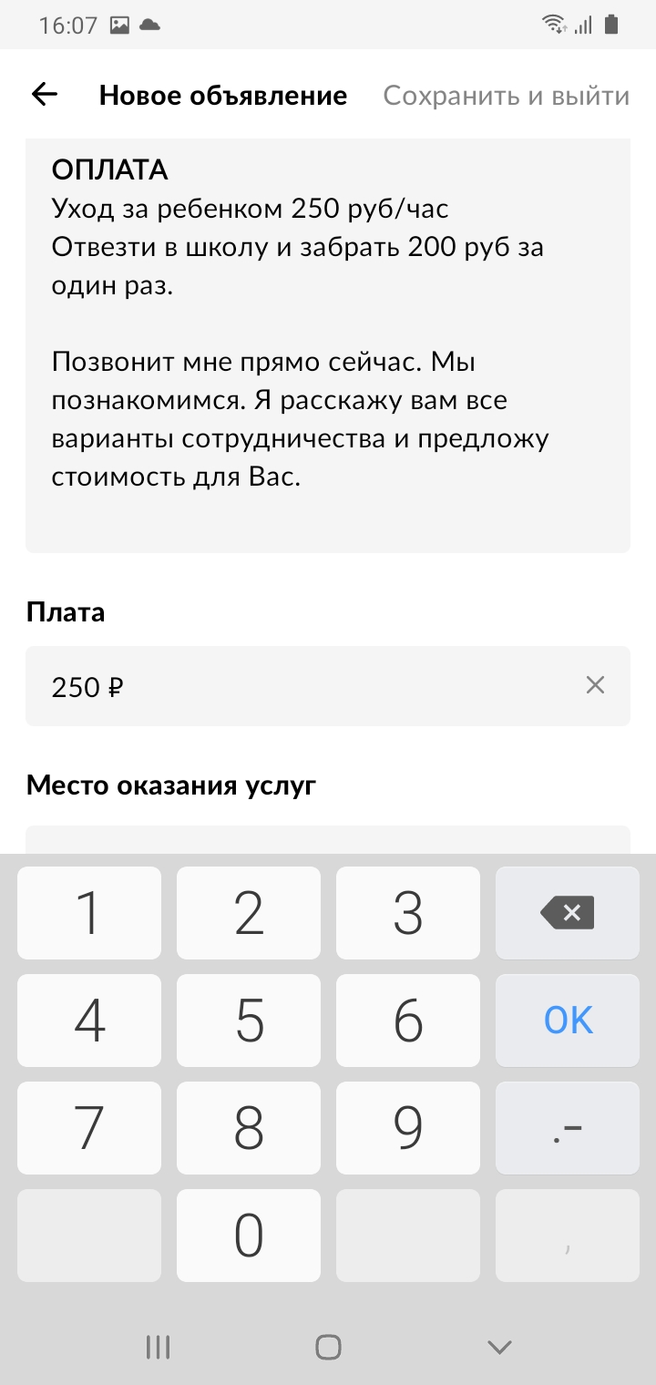
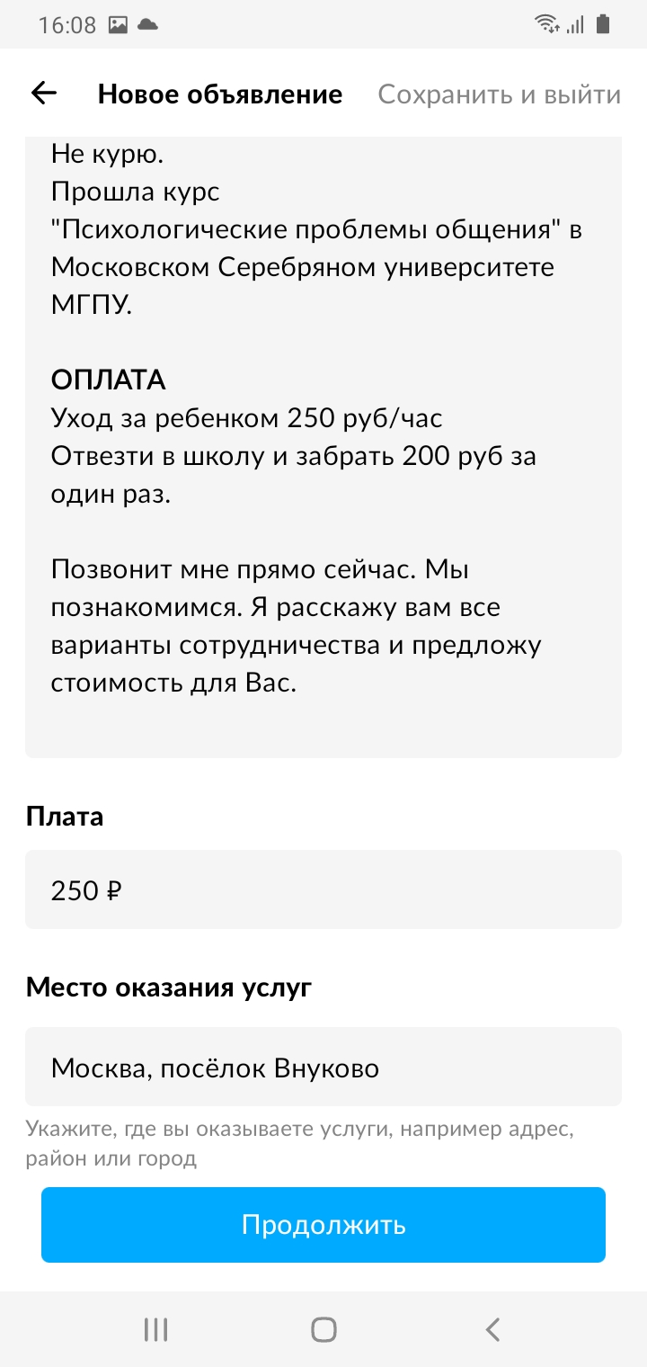
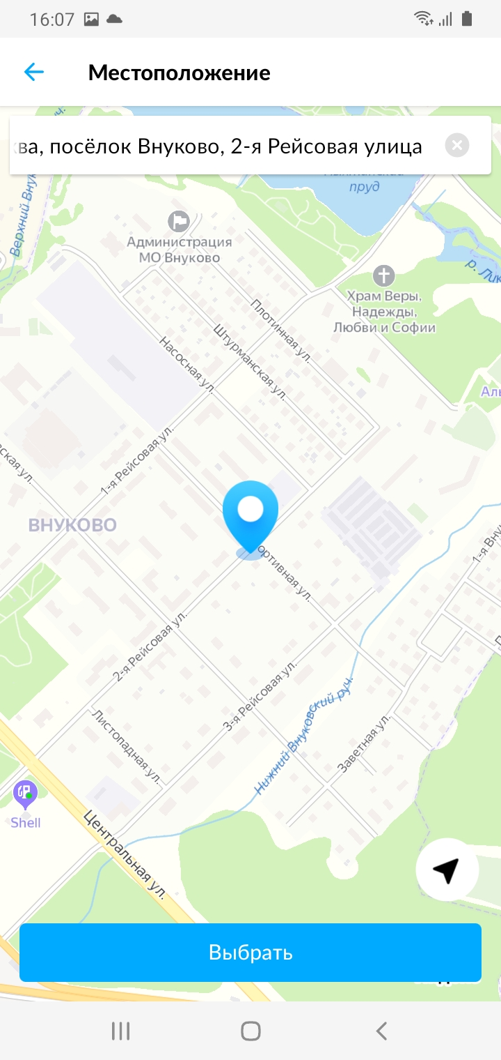
Выберите в буфере скопированный вами текст. Он вставиться в поле описание.
В поле Плата укажите сумму согласованную с преподавателем.
В поле место оказываемых услуг укажите город, район или Россия
Подтвердите выбор на карте

Slide 13
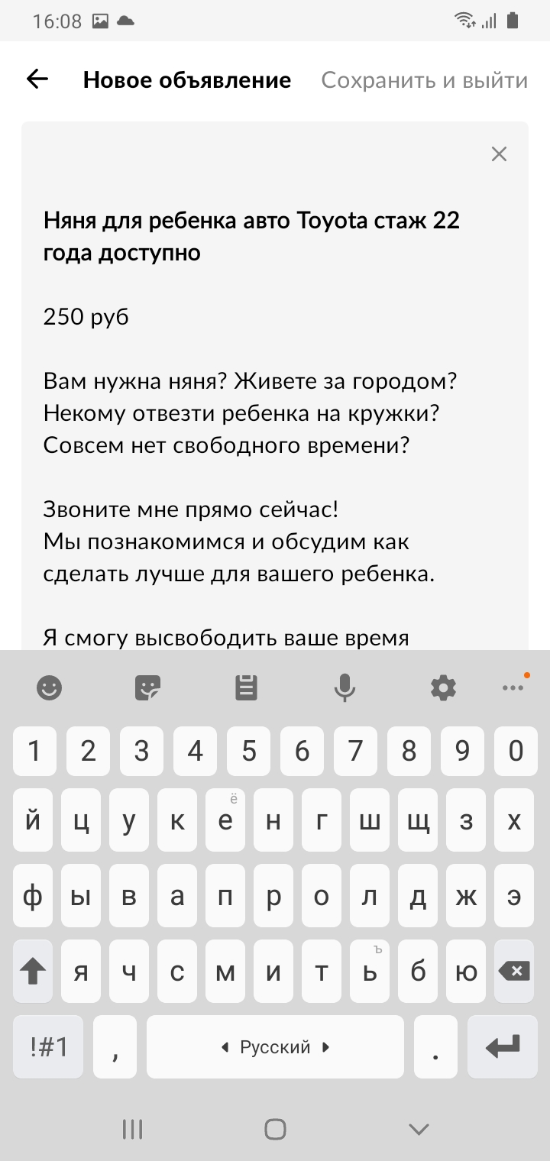
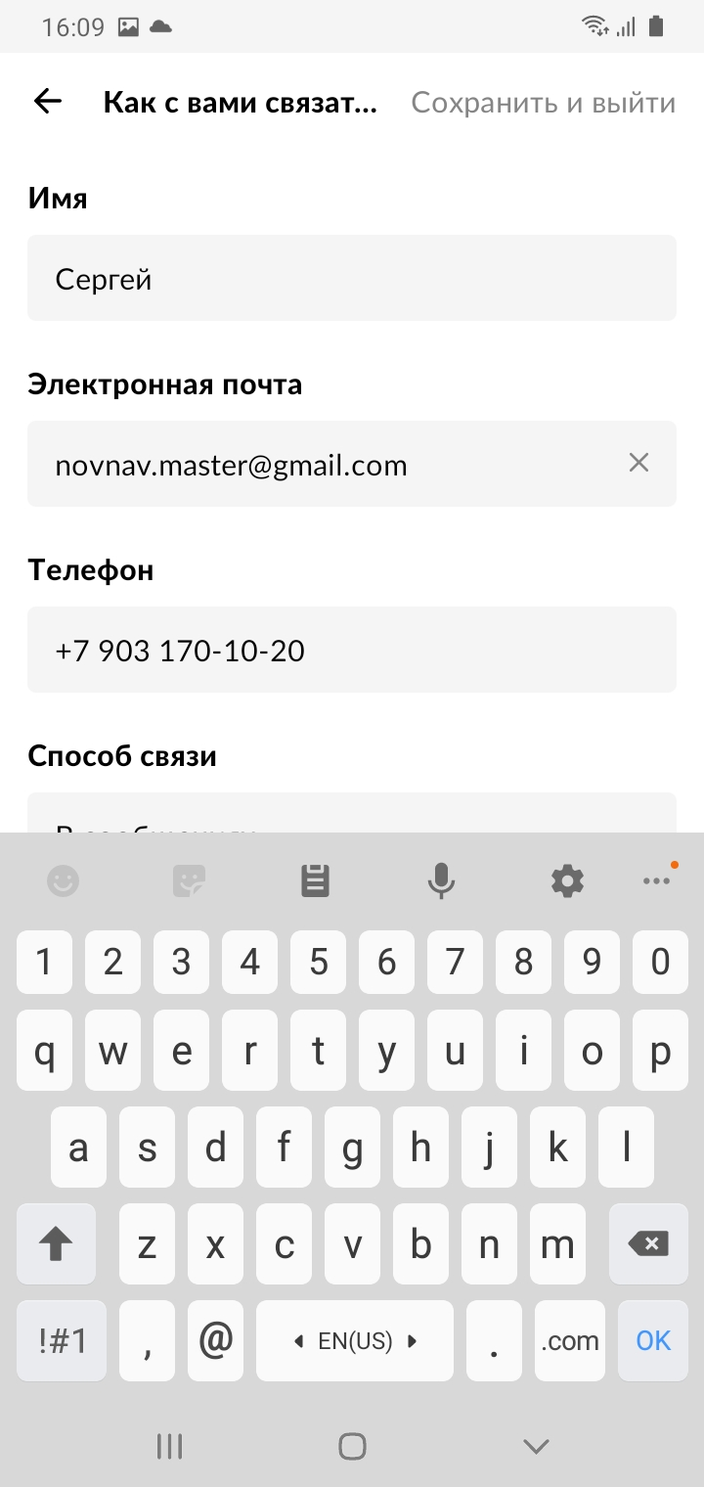
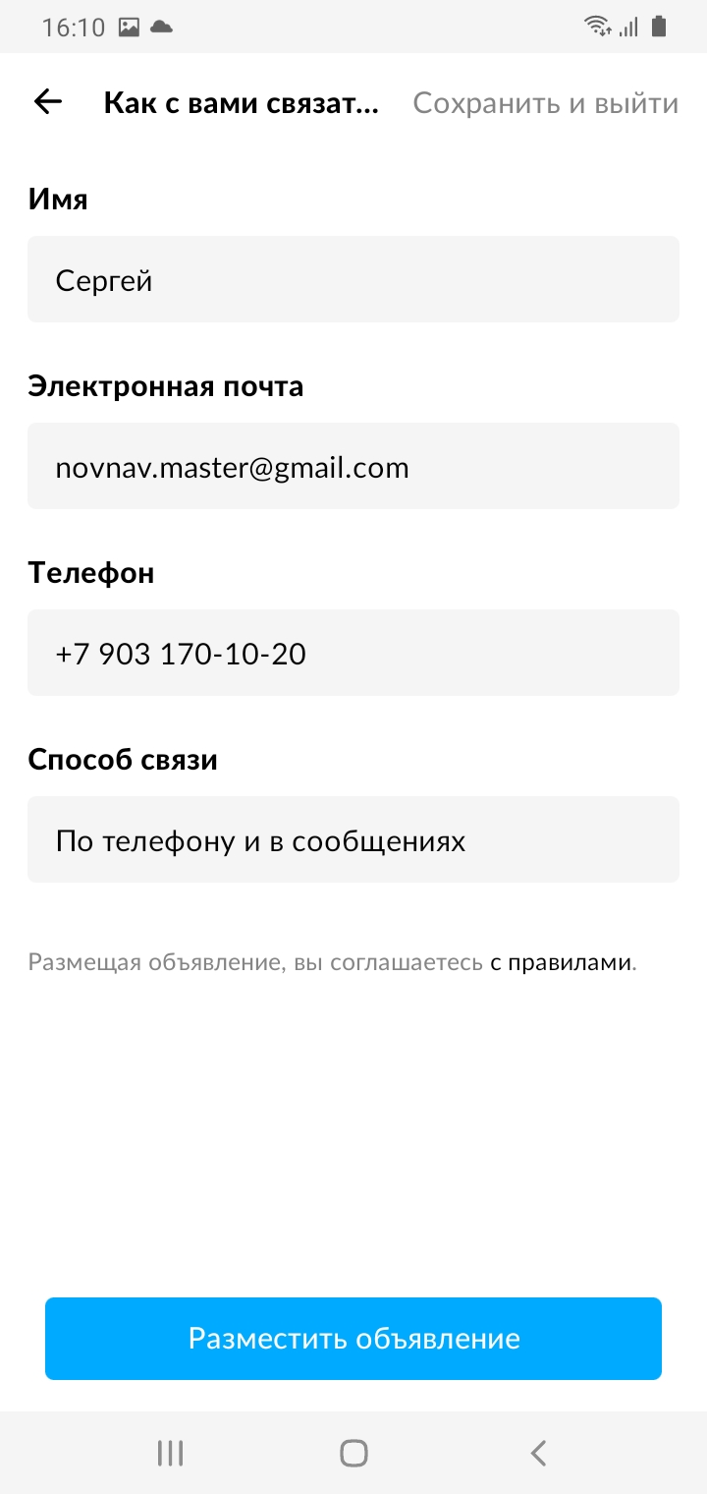
Вернитесь в поле описание и удалите лишний текст. Заголовок объявления и цену.
Убедитесь что все поля заполнены верно. Нажмите Подтвердить
Укажите адрес вашей электронной почты
В поле Способ связи выберите По телефону и в сообщениях.
Нажмите Разместить объявление

Slide 14
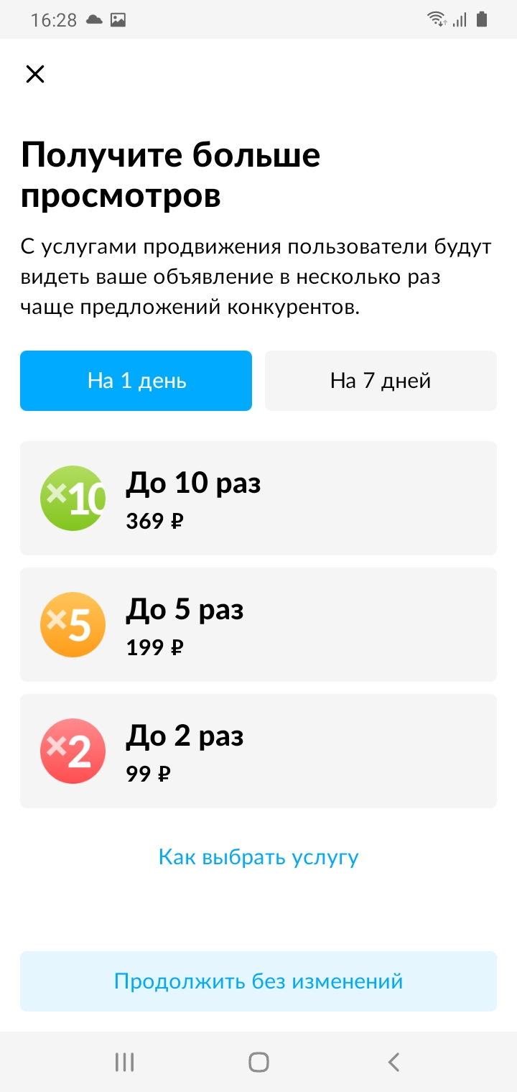
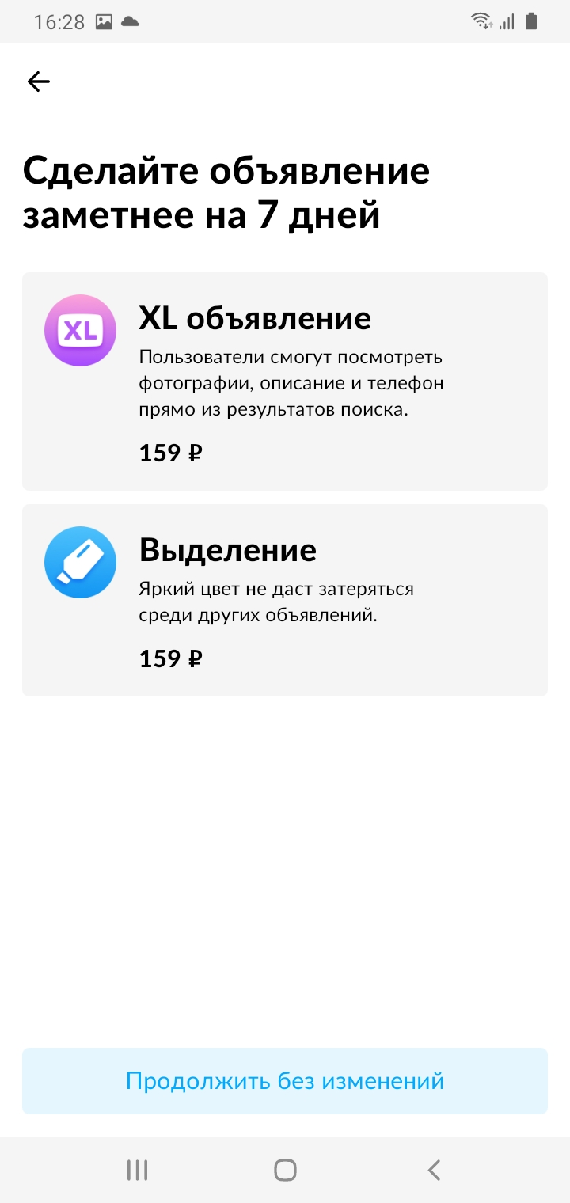
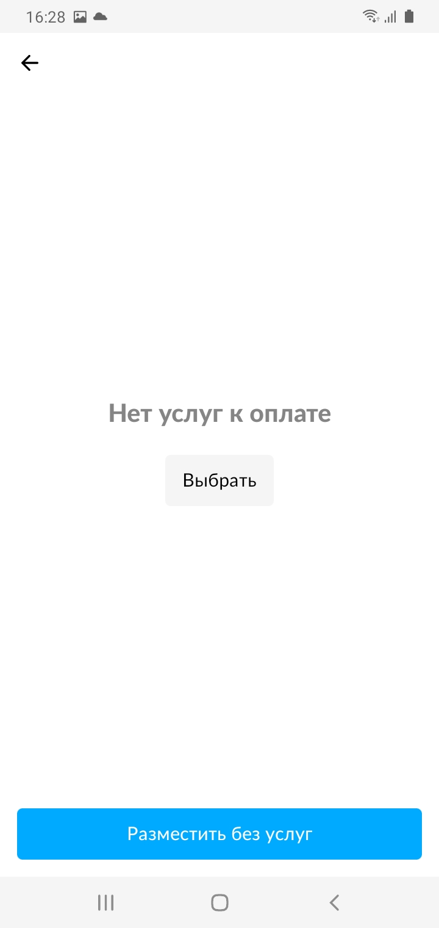
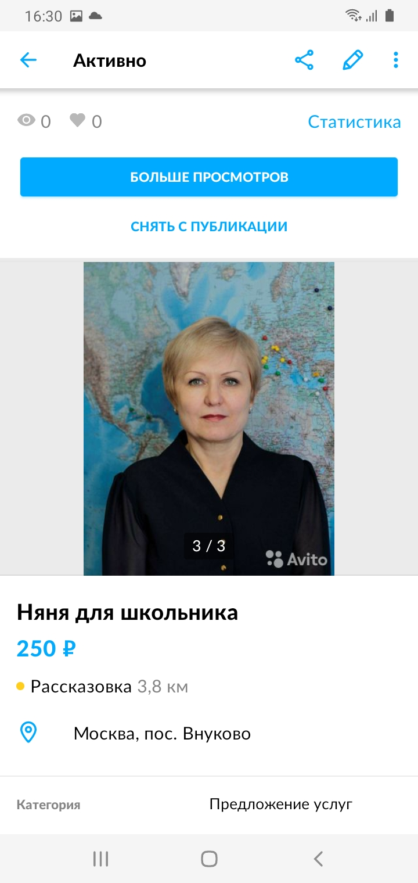
Платные услуги мы разберем позже.
Выберите Продолжить без изменений.
Выберите Продолжить без изменений.
Выберите Разместить без услуг.
Поздравляем, ваше объявление размещено!

Slide 15
Безопасность
Берегитесь мошенников
Не переходите в другие мессенджеры, общайтесь только на Авито.
Не делитесь своими данными с другими людьми. Ваши почта, паспорт и трёхзначный код с карты нужны только злоумышленникам.
Не переходите по ссылкам собеседника. Если продаёте с доставкой, форму для получения оплаты мы дадим прямо в мессенджере — через кнопку.
Подделки адреса
Самый частый способ обмануть это прислать сообщение. В котором говориться что вам будут зачислены деньги. Для получения денег вам нужно перейти по ссылке, которая выглядит как avito. На самом деле это не ссылка на сайт авито эта ссылка на поддельный сайт где с вас попытаются списать деньги.
Разберемся как отличить настоящий сайт от поддельного.

Slide 16
В интернете есть жесткая адресация. Это как номер паспорта и подделать ее нельзя.
Она строиться на имени домена. У настоящего сайта всегда будет avito.ru/
Страница на сайте после знака /
Тут может быть любые символы
https://www.avito.ru/podolsk/nedvizhimost
Страна. У нас будет: .ru
Домен сайта.
У авито ВСЕГДА будет: avito
Домен 2 уровня. Может быть www или другой или не быть совсем
Протокол передачи. Всегда: https://

Slide 17
Мошенники создают поддельные сайты. Внешне они выглядят как копия avito?
Но располагаются по другому адресу. Они добавляют буквы к домену.
Примеры:
www.avito.ru – настоящий сайт
www.home-avito.ru
avito.com.ru
auto.avito.ru.io
Задание
Укажите каким ссылкам можно верить:
https://www.avito-deliveryd.ru/?nizhniy_novgorod/iskusstvennaya_elka_240
https://www.avito.ru/podolsk/predlozheniya_uslug?cd=1
https://sdelka-avito.ru/?id=bb228442
https://avito-biznes.ru.com/order.php?id=3827
https://avito.ru/kachestvennaya_uborka_kvartir_domov_kottedzhey_1213125182

Slide 18
Мошенничество с картой
В этом случае обман производится продавца. Ему звонят и спрашивают о том товаре, который был выставлен им в объявлении. Затем говорят о том, что хотят оплатить прямо сейчас всю сумму, чтобы забронировать за собой этот товар. И для этого просят информацию о банковской карте. Но запрашивают не только номер карты, а полностью всю информацию с нее, в том числе и код на обратной стороне — CVV.
После передачи такой информации средства с вашей карты будут сняты мгновенно. Поэтому никогда не сообщайте другую информацию с вашей пластиковой карты, кроме ее номера.
Этот способ может действовать еще другим способом, когда вам дают ссылку на сайт, с помощью которого вы можете получить положенные деньги. Для этого вам также придется ввести все данные карты, и средства автоматически будут списаны мошенниками с вашего счета.

Slide 19
Как защититься от мошенничества
1.Всегда проверять номер телефона по поисковым системам. Нередко бывает так, что обманутые люди в сетях размещают информацию о мошенниках. Поэтому вы сможете о них узнать по номеру телефона.
2.Никаких предоплат. Помните, что в этом случае вы работаете не с юридическим лицом, которое несет ответственность перед законом. Ваша предоплата никак не защищена, поэтому все риски вы берете на себя. Пользуйтесь наложенным платежом, если нет возможности лично встретиться с продавцом.
﻿3.Никогда не сообщайте всю информацию с карты, особенно 3 цифры с задней стороны. Для перевода денежных средств достаточно назвать только основной номер карты. А все остальные сведения не требуются для переводов средств.
﻿4. Не высылайте свой паспорт. Он не требуется для совершения сделок между обычными людьми. А мошенники могут использовать его в своих целях.
﻿5. Всегда проверяйте полученный товар сразу. Впоследствии вам сложно будет его вернуть. Но если вы его проверите вовремя, вы будете иметь возможность отказаться от него.

Slide 20
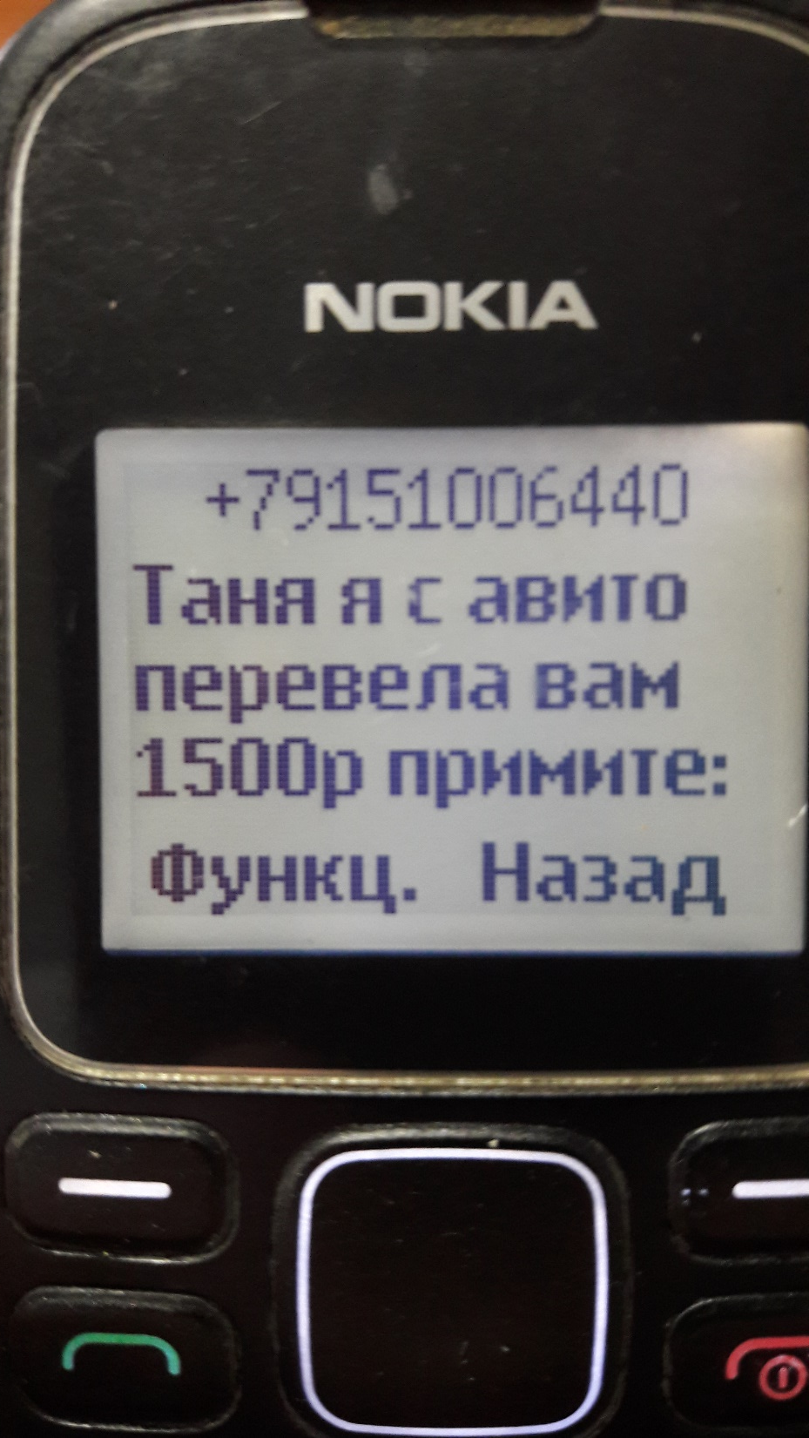
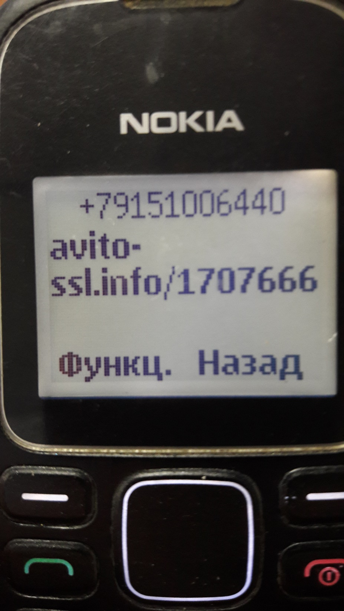
Основой безопасности в интернет среде является понимание адресации. В нашей стране основной домен это «.ru».
Слева от него идет адрес сайта.
Например avito.ru,
сайт avito.ru.com уже мошеннический! В нем две точки. Это значит что он в зоне .com. Его адрес ru.com и на нем мошенники сделали адрес avito.ru.com. Будьте внимательны и всегда смотрите на адрес ссылки, которую вы нажимаете. Все мошенничество строиться на ВАШЕЙ невнимательности.
Правильный адрес:
avito.ru\1207076
Такие адреса могут прийти к вам от мошенников:
avitto.ru\1207076 – ошибка в имени две буквы t
avito.ru.com\1207076 – это сайт ru.com
avito-ssl.ru\1207076 – это другой сайт avito-ssl, а не наш avito
Дело в том что в вашем объявлении есть ваше имя, ваш телефон, понятно чем вы занимаетесь, и вы недавно разместили объявления.
Мошенники используют эти данные, чтобы написать вам SMS личного содержания.
На фото пример SMS. При переходе на сайт avito-ssl.info будет списание денег.
Будьте внимательны, научитесь отличать сообщения самого сайта avito от мошенников
Notes:
Основой безопасности в интернет среде является понимание адресации. В нашей стране основной домен это «.ru».
Слева от него идет адрес сайта.
Например avito.ru,
сайт avito.ru.com уже мошеннический! В нем две точки. Это значит что он в зоне .com. Его адрес ru.com и на нем мошенники сделали адрес avito.ru.com. Будьте внимательны и всегда смотрите на адрес ссылки, которую вы нажимаете. Все мошенничество строиться на ВАШЕЙ невнимательности.
Правильный адрес:
avito.ru\1207076
Такие адреса могут прийти к вам от мошенников:
avitto.ru\1207076 – ошибка в имени две буквы t
avito.ru.com\1207076 – это сайт ru.com
avito-ssl.ru\1207076 – это другой сайт avito-ssl, а не наш avito
Дело в том что в вашем объявлении есть ваше имя, ваш телефон, понятно чем вы занимаетесь, и вы недавно разместили объявления.
Мошенники используют эти данные, чтобы написать вам SMS личного содержания.
На фото пример SMS. При переходе на сайт avito-ssl.info будет списание денег.
Будьте внимательны, научитесь отличать сообщения самого сайта avito от мошенников

Slide 21
После того как вы разместили свое первое объявление вам обязательно придут сообщения от мошенников. Они непрерывно мониторят сайт и первыми просматривают новые объявления. И сразу робот пишет вам SMS с целью получить деньги или пароли.
Notes:
После того как вы разместили свое первое объявление вам обязательно придут сообщения от мошенников. Они непрерывно мониторят сайт и первыми просматривают новые объявления. И сразу робот пишет вам SMS с целью получить деньги или пароли.

